Slide 1
第四章 C程序流程设计
4.1 C语句概述
4.2 程序的三种基本结构
4.3 选择型程序设计
4.4 循环型程序设计
4.5 辅助控制语句

Slide 2
4.1 C语句概述
  C语句:以“;”作分隔符,编译后产生机器指令.
  C语句分类
    表达式语句：表达式加分号构成。
  if( )~else~
  switch
  for( )~
  while( )~
  do~while( )
  continue
  break
  goto
  return
如 total=total+limit;
a=3;
func( );
printf(“Hello,world!\n”);
分支
    空语句： ;
    程序控制语句(9种）：
循环
辅助控制

Slide 3
    复合语句：用 {…}括起来的一组语句
      一般形式： { [数据说明部分；]
      执行语句部分；
      }
      说明：
        “}”后不加分号
        语法上和单一语句相同
        复合语句可嵌套

Slide 4
4.2 程序的三种基本结构
  结构化程序设计
    基本思想：任何程序都可以用三种基本结构表示，限制使用无条件转移语句（goto）
    结构化程序：由三种基本结构反复嵌套构成的程序叫~
    优点：结构清晰，易读，提高程序设计质量和效率
  三种基本结构
    顺序结构
A
A
B
流程图
B
N-S图

Slide 5
选择结构
真
假
P
P
真
假
二分支选择结构
A
B
A
B
k
k=kn
k=k1
k=k2
k=ki
多分支选择结构
A1
A2
...
Ai
...
An

Slide 6
循环结构
假
当P为真
P
当型循环结构
A
真
A
直到型循环结构
A
A
假
直到P为真
P
真
注：A,B,A1….An可以是一个简单语句，也可以是一个基本结构

Slide 7
4.3 选择型程序设计
  if语句（条件选择语句）
    if语句的三种形式
      形式一：
        格式：if (expression)
        statement
        执行过程：
expr
=0
非0
statement
例：if (x>y)
printf(“%d”,x);
      形式二：
        格式：if (expression)
        statement1
      else
      statement2
        执行过程：
非0
expr
=0
statement1
statement2
例：if (x>y) max=x;
else max=y;

Slide 8
if ( expr1 ) statement1
else if (expr2 ) statement2
else if (expr3 ) statement3
…...
[ else statementn ]
      形式三：
        格式：
        执行过程：
expr1
=0
例：if (salary>1000) index=0.4;
else if (salary>800) index=0.3;
else if (salary>600) index=0.2;
else if (salary>400) index=0.1;
else index=0;
非0
=0
expr2
=0
非0
expr3
非0
statemnt1
statemnt2
statemnt3
statemntn

Slide 9
    说明：
      if后面的表达式类型任意
      语句可以是复合语句
      if(x) ⇔ if(x!=0)
      if(!x) ⇔ if(x==0)
如：if(a==b&&x==y) printf(“a=b,x=y”);
if(3) printf(“OK”);
if(‘a’) printf(“%d”,’a’);
例 考虑下面程序的输出结果:
#include <stdio.h>
main()
{ int x,y;
scanf(“%d,%d”,&x,&y);
if(x>y)
x=y; y=x;
else
x++; y++;
printf(“%d,%d\n”,x,y);
}
Compile Error!

Slide 10
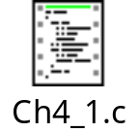
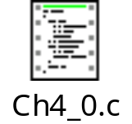

例 求一个数的绝对值
/*ch4_1.c*/
#include <stdio.h>
main()
{ int x,y;
printf("Enter an integer:");
scanf("%d",&x);
y=x;
if(y<0)
y= -y;
printf("\ninteger:%d--->absolute value:%d\n",x,y);
}
运行：Enter an integer:-12↵
integer:-12--->absolute value :12

Slide 11
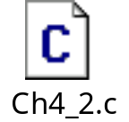
例 输入两个数并判断两数相等否
/*ch4_2.c*/
#include <stdio.h>
main()
{ int a,b;
printf("Enter integer a:");
scanf("%d",&a);
printf("Enter integer b:");
scanf("%d",&b);
if(a==b)
printf("a==b\n");
else
printf("a!=b\n");
}
运行：Enter integer a:12↵
Enter integer b:12↵
a==b
运行：Enter integer a:12↵
Enter integer b:9↵
a!=b

Slide 12
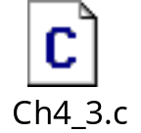
例 判断输入字符种类
/*ch4_3.c*/
#include <stdio.h>
main()
{ char c;
printf("Enter a character:");
c=getchar();
if(c<0x20) printf("The character is a control character\n");
else if(c>='0'&&c<='9') printf("The character is a digit\n");
else if(c>='A'&&c<='Z') printf("The character is a capital letter\n");
else if(c>='a'&&c<='z') printf("The character is a lower letter\n");
else printf("The character is other character\n");
}
运行：Enter a character： ↵
The character is a control character
运行：Enter a character：8 ↵
The character is a digit
运行： Enter a character： D↵
The character is a capital letter
运行： Enter a character： h↵
The character is a lower letter
运行： Enter a character：F1 ↵
The character is other character

Slide 13
    if语句嵌套：
      一般形式：
if (expr1)
if (expr2)
statement1
else
statement3
if (expr1)
if (expr2)
statement1
else
statement2
内嵌if
内嵌if
if (expr1)
statement1
else
if(expr3)
statement3
else
statement4
if (expr1)
if (expr2) statement1
else statement2
else
if(expr3) statement3
else statement4
内嵌if
内嵌if
内嵌if

Slide 14
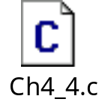
例 输入两数并判断其大小关系
/*ch4_4.c*/
#include <stdio.h>
main()
{ int x,y;
printf("Enter integer x,y:");
scanf("%d,%d",&x,&y);
if(x!=y)
if(x>y) printf("X>Y\n");
else printf("X<Y\n");
else
printf("X==Y\n");
}
运行：Enter integer x,y:12,23↵
X<Y
Enter integer x,y:12,6↵
X>Y
Enter integer x,y:12,12↵
X==Y

Slide 15
      if ~ else 配对原则：缺省{ }时，else总是和它上面离它最近的未配对的if配对
if(……)
if(……)
if(……)
else…...
else…...
else…...

Slide 16
例： if (a==b)
if(b==c)
printf(“a==b==c”);
else
printf(“a!=b”);
修改： if (a==b)
{ if(b==c)
printf(“a==b==c”);
}
else
printf(“a!=b”);
实现if ~ else 正确配对方法：加{ }

Slide 17
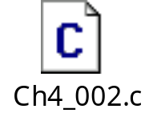
例 考虑下面程序输出结果:
main()
{ int x=100,a=10,b=20;
int v1=5,v2=0;
if(a<b)
if(b!=15)
if(!v1)
x=1;
else
if(v2) x=10;
x=-1;
printf(“%d”,x);
}
结果：-1

Slide 18
switch( 表达式)
{ case E1:
语句组 1;
break;
case E2:
语句组 2;
break;
…….
case En:
语句组 n;
break;
[default:
语句组 ;
break;]
}
  switch语句（开关分支语句）
    一般形式：
switch
表达式
case
E 1
E 2
En
default
语句组1
语句组2
…...
语句组n
语句组
    执行过程：

Slide 19
    说明：
      E1,E2,…En是常量表达式,且值必须互不相同
      语句标号作用，必须用break跳出
      case后可包含多个可执行语句，且不必加{ }
      switch可嵌套
      多个case可共用一组执行语句
如： ……
case ‘A’:
case ‘B’:
case ‘C’:
printf(“score>60\n”);
break;
……..

Slide 20
例 switch(score)
{ case 5: printf(“Very good!”);
case 4: printf(“Good!”);
case 3: printf(“Pass!”);
case 2: printf(“Fail!”);
default : printf(“data error!”);
}
运行结果：score为5时，输出：
Very good! Good! Pass! Fail! data error!

Slide 21
例 main()
{ int x=1,y=0,a=0,b=0;
switch(x)
{ case 1:
switch(y)
{ case 0: a++; break;
case 1: b++; break;
}
case 2: a++;b++; break;
case 3: a++;b++;
}
printf(“\na=%d,b=%d”,a,b);
}
运行结果：a=2,b=1

Slide 22
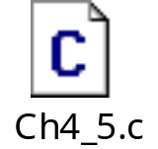
例 根据输入字母输出字符串
/*ch4_5.c*/
#include <stdio.h>
main()
{ int c;
printf("Enter m or n or h or other:");
c=getchar();
switch(c)
{ case 'm': printf("\nGood morning!\n");break;
case 'n': printf("\nGood night!\n"); break;
case 'h': printf("\nHello!\n"); break;
default : printf("\n????????\n"); break;
}
}

Slide 23
4.4 循环型程序设计
  概述
    C语言可实现循环的语句：
      用goto 和 if 构成循环
      while 语句
      do ~ while 语句
      for 语句
  goto语句及用goto构成循环
    goto语句一般格式：
    goto 语句标号；
    ….…..
    标号：语句；

Slide 24
    功能：无条件转移语句
    说明：
      不能用整数作标号
      只能出现在goto所在函数内,且唯一
      只能加在可执行语句前面
      限制使用goto语句

Slide 25

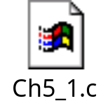
例 用if 和goto语句构成循环，求
/*ch5_1.c*/
#include <stdio.h>
main()
{ int i,sum=0;
i=1;
loop: if(i<=100)
{ sum+=i;
i++;
goto loop;
}
printf("%d",sum);
}
循环条件
sum=0+1
sum==1+2=3
sum=3+3=6
sum=6+4
……
sum=4950+100=5050
循环初值
循环变量增值
循环终值
循环体

Slide 26
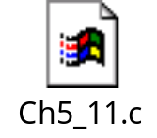
例 从键盘输入一组数据，以0结束输入，求数据和
/*ch5_11.c*/
#include <stdio.h>
main()
{ int number,sum=0;
read_loop: scanf("%d",&number);
if(!number) goto print_sum;
sum+=number;
goto read_loop;
print_sum: printf("The total sum is %d\n",sum);
}

Slide 27
  while语句
    一般形式：
while(表达式)
循环体语句；
    执行流程：
while
假(0)
expr
真(非0)
循环体

Slide 28
    特点：先判断表达式，后执行循环体
    说明：
      循环体有可能一次也不执行
      循环体可为任意类型语句
      下列情况，退出while循环
        条件表达式不成立（为零）
        循环体内遇break,return,goto
      无限循环: while(1)
      循环体;

Slide 29
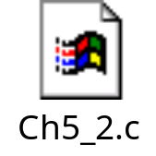
例 用while循环求
/*ch5_2.c*/
#include <stdio.h>
main()
{ int i,sum=0;
i=1;
while(i<=100)
{ sum=sum+i;
i++;
}
printf("%d",sum);
}
循环条件
循环初值
循环变量增值
循环终值
循环体

Slide 30
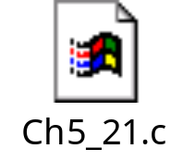
例 显示1~10的平方
/*ch5_21.c*/
#include <stdio.h>
main()
{ int i=1;
while(i<=10)
{ printf("%d*%d=%d\n",i,i,i*i);
i++;
}
}
运行结果：
1*1=1
2*2=4
3*3=9
4*4=16
5*5=25
6*6=36
7*7=49
8*8=64
9*9=81
10*10=100

Slide 31
  do~while语句
    一般形式：
do
循环体语句；
while(表达式);
    执行流程：
do
循环体
while
真(非0)
expr
假(0)

Slide 32
    特点：先执行循环体，后判断表达式
    说明：
      至少执行一次循环体
      do~while可转化成while结构
循环体
While循环
假(0)
expr
真(非0)
循环体

Slide 33
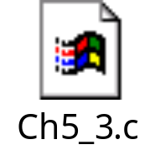
例 用do~while循环求
/*ch5_3.c*/
#include <stdio.h>
main()
{ int i,sum=0;
i=1;
do
{ sum+=i;
i++;
}while(i<=100);
printf("%d",sum);
}

Slide 34
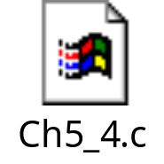
例 while和do~while比较
/*ch5_4.c*/
#include <stdio.h>
main()
{ int i,sum=0;
scanf("%d",&i);
do
{ sum+=i;
i++;
}while(i<=10);
printf("%d",sum);
}
#include <stdio.h>
main()
{ int i,sum=0;
scanf("%d",&i);
while(i<=10)
{ sum+=i;
i++;
}
printf("%d",sum);
}

Slide 35
  for语句
    一般形式：
for([expr1] ;[ expr2] ;[ expr3])
循环体语句；
    执行流程：
for
expr1
假(0)
expr2
真(非0)
循环体
expr3

Slide 36
    for语句一般应用形式：
for(循环变量赋初值；循环条件；循环变量增值)
{
循环体语句；
}
    说明：
      for语句中expr1, expr2 ,expr3 类型任意，都可省略，但分号；不可省
      无限循环: for(;;)
      for语句可以转换成while结构
例 用for循环求
#include <stdio.h>
main()
{ int i,sum=0;
for(i=1;i<=100;i++)
sum+=i;
printf("%d",sum);
}
expr1;
while(expr2)
{
循环体语句；
expr3;
}

Slide 37
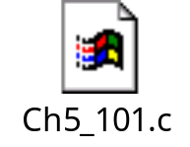
例：#include<stdio.h>
main( )
{ int i=0;
for(;i<10;i++)
putchar(‘a’+i);
}
例：#include<stdio.h>
main( )
{ int i=0;
for(i=0;i<10;i++)
putchar(‘a’+i);
}
例：#include<stdio.h>
main( )
{ int i=0;
for(;i<10;)
putchar(‘a’+(i++));
}
例：#include<stdio.h>
main( )
{ int i=0;
for(;i<10;putchar(‘a’+i),i++)
;
}
运行结果：abcdefghij
Notes:
ch5_103.c
输入：abcde
输出：a e i m q

Slide 38
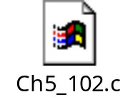
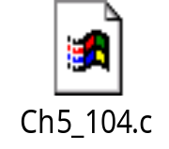
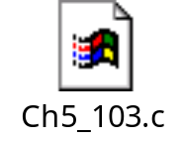
main()
{ int i,j,k;
for(i=0,j=100;i<=j;i++,j--)
{ k=i+j;
printf("%d+%d=%d\n",i,j,k);
}
}
#include<stdio.h>
main()
{ char c;
for(;(c=getchar())!='\n';)
printf("%c ",c);
}
#include <stdio.h>
main()
{ int i,c;
for(i=0;(c=getchar())!='\n';i+=3)
printf("%c ",i+c);
}

Slide 39


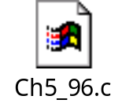
例 （f0r)梯形法求数值积分
y
f(x)
0
a
a+h
a+ih
a+(i+1)h
b
x

Slide 40
  循环的嵌套
    三种循环可互相嵌套,层数不限
    外层循环可包含两个以上内循环,但不能相互交叉
    嵌套循环的执行流程
    嵌套循环的跳转
    禁止：
      从外层跳入内层
      跳入同层的另一循环
      向上跳转
外循环
(1) while()
{ ……
while()
{ ……
}
…...
}
(2) do
{ ……
do
{ ……
}while( );
…...
}while( );
(3) while()
{ ……
do
{ ……
}while( );
…….
}
(4) for( ; ;)
{ ……
do
{ ……
}while();
……
while()
{ ……
}
…...
}
内循环
内循环

Slide 41
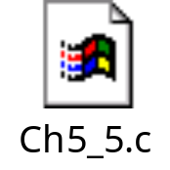
例 循环嵌套，输出九九表
/*ch5_5.c*/
#include <stdio.h>
main()
{ int i,j;
for(i=1;i<10;i++)
printf("%4d",i);
printf("\n---------------------------------------\n");
for(i=1;i<10;i++)
for(j=1;j<10;j++)
printf((j==9)?"%4d\n":"%4d",i*j);
}
j
1
2
3
4
5
6
7
8
9
i
1
2
3
4
5
6
7
8
9
2
4
6
8
10
12
14
16
18
3
6
9
12
15
18
21
24
27
……………..
9
18
27
36
45
54
63
72
81

Slide 42
for(i=1;i<10;i++)
for(j=1;j<10;j++)
printf((j==9)?"%4d\n":"%4d",i*j);
i=1
假(0)
i<10
真(非0)
外循环
j=1
j<10
假(0)
真(非0)
内循环
printf
j++
i++

Slide 43
4.5 辅助控制语句
  break语句
    功能：在循环语句和switch语句中,终止并跳出循环体或开关体
    说明：
      break只能终止并跳出最近一层的结构
      break不能用于循环语句和switch语句之外的任何其它语句之中

Slide 44
while
do
假(0)
expr
……
break;
…...
真(非0)
……
break;
……
while
真(非0)
expr
假(0)

Slide 45
for
expr1
switch
假(0)
expr2
真(非0)
expr
case
……
break;
…...
const 1
const 2
const n
default
语句组1
break;
语句组2
break;
…...
语句组n
break;
语句组
break;
expr3

Slide 46

例 break举例：输出圆面积，面积大于100时停止
#define PI 3.14159
main()
{
int r;
float area;
for(r=1;r<=10;r++)
{ area=PI*r*r;
if(area>100)
break;
printf("r=%d,area=%.2f\n",r,area);
}
}

Slide 47
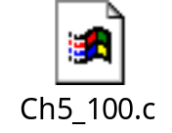
例 break举例：小写字母转换成大写字母,直至输入非字母字符
#include <stdio.h>
main()
{
int i,j;
char c;
while(1)
{ c=getchar();
if(c>='a' && c<='z')
putchar(c-'a'+'A');
else
break;
}
}

Slide 48
  continue语句
    功能：结束本次循环，跳过循环体中尚未执行的语句，进行下一次是否执行循环体的判断
    仅用于循环语句中
for
expr1
while
假(0)
do
expr2
假(0)
expr
真(非0)
……
continue;
…...
真(非0)
……
continue;
…...
……
continue;
……
while
真(非0)
expr
expr3
假(0)

Slide 49
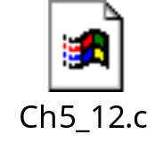
例 求输入的十个整数中正数的个数及其平均值
/*ch5_12.c*/
#include <stdio.h>
main()
{ int i,num=0,a;
float sum=0;
for(i=0;i<10;i++)
{ scanf("%d",&a);
if(a<=0) continue;
num++;
sum+=a;
}
printf("%d plus integer's sum :%6.0f\n",num,sum);
printf("Mean value:%6.2f\n",sum/num);
}

Slide 50

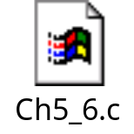
  程序举例
t=1,pi=0,n=1.0,s=1
当|t|≥1e-6
分子：1，-1，1，-1…
分母：1，3，5，7，...
pi=pi+t
n=n+2
s=-s
t=s/n
pi=pi*4
输出pi

Slide 51


例 求Fibonacci数列：1，1，2，3，5，8，……的前40个数
1
5
34
233
1597
10946
75025
514229
3524578
24157817
1
8
55
377
2584
17711
121393
832040
5702887
39088169
2
13
89
610
4181
28657
196418
1346269
9227465
63245986
3
21
144
987
6765
46368
317811
2178309
14930352
102334155
f1=1,f2=1
for i=1 to 20
输出f1,f2
f1=f1+f2
f2=f2+f1

Slide 52

例 判断m是否素数
读入m
k=√m
i=2
当i≤k
m被i整除
假
真
用break
结束循环
i=i+1
真
i≥k+1
假
输出:m”是素数”
输出:m”不是素数”

Slide 53
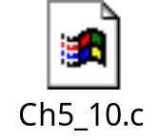
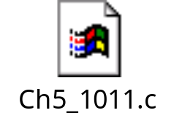
例 译密码
ABCDEFGHIJKLMNOPQRSTUVWXYZ
例如 Hello,world!
译成密码：Lipps,asvph!
Notes:
1. 条件语句用：if(c>'Z' || c>'z') c=c-26;
不对，因为所有小写字母均满足c>'Z'
2. 对小写字母不用条件：c>'z' && c<='z'+4
因为若c>'z'+4,则原字母一定 >'z',不满足 第一个 if条件

